Slide 1

Муниципальное бюджетное учреждение дополнительного образования «Центр внешкольной работы»
Задание «Вышивка бисером.
Виды швов, используемых при вышивки бисером»
Для учащихся 2-3 года обучения
дополнительной общеразвивающей программе
«Декоративно-прикладное творчество»
Возраст 12-16лет
Педагог дополнительного образования
Изаак Людмила Александровна
г. Петропавловск-Камчатский
2026 г.

Slide 2
Здравствуйте ребята!
Сегодня познакомимся с видами швов, которые используются при вышивки бисером брошей, картин, икон, орнаментов.
Основные виды швов:
шов «вперед иголку»;
шов «вприкреп»;
шов «арочный» или «назад иголку»;
шов «монастырский».

Slide 3
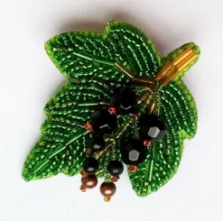
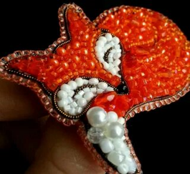
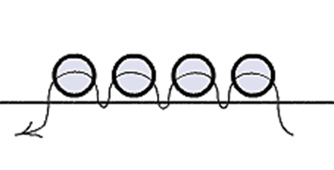
Шов «вперёд иголку» используется при вышивки брошей.

Slide 4
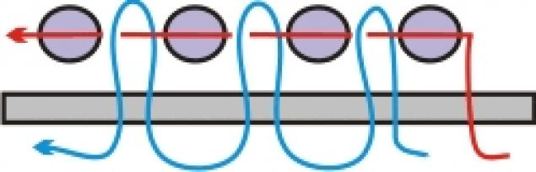
Шов «вприкреп» используется для вышивки орнаментов, также брошей когда нужно вышить рисунок в хаотичном порядке.

Slide 5
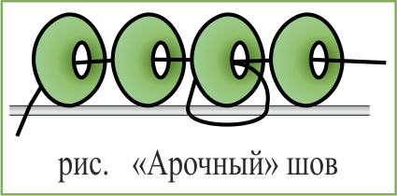
«Арочный» или «назад иголку» – этот шов позволяет быстро и аккуратно заполнить рисунок.

Slide 6
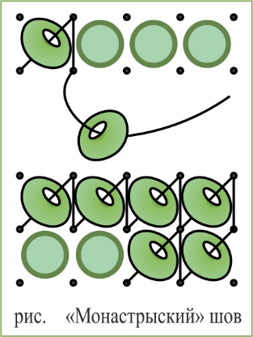
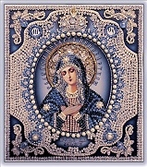
Шов «Монастырский» - главный из всех.
Он применяется для полной вышивки картин. Его часто используют для вышивки икон, поэтому и получил такое название.

Slide 7
Советы для успешной вышивки бисером.
Для выполнения вышивки бисером, нужны такие материалы и приспособления:
схематическое изображение или рисунок, по которому предстоит вышивать канва или ткань на которой будете вышивать;
бисер необходимых цветов;
хлопчатобумажная нить цвета, идентичного с канвой или бисером;
специальная бисерная игла (а лучше всего набор игл);
пяльцы и ножницы.

Slide 8
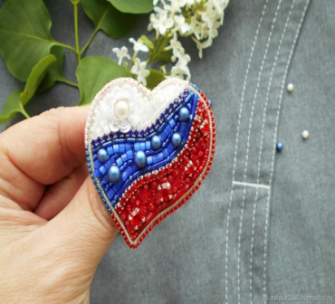
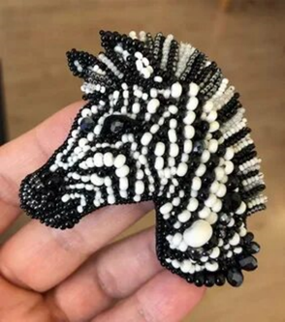
Сегодня вы познакомились с основными видами швов, используемых при вышивки бисером.
На следующем занятии будем пробовать вышивать небольшие броши.

